Slide 1
IESETyFP · Soporte Técnico II · Trabajo Integrador Final (TIF) — Autores: Oriel Meza y Brisa Riquelme Diapositiva 1 / 14
INSTITUTO DE EDUCACIÓN SUPERIOR DE EDUCACIÓN TÉCNICA Y FORMACIÓN PROFESIONAL (IESETyFP)
Servidor de Almacenamiento Centralizado (NAS) y Servicios de Red
Almacenamiento OpenZFS en RAID-Z1, Recursos Compartidos Samba SMB, Permisos POSIX, Copias VSS y GitOps
Autores: Oriel Meza y Brisa Riquelme | Docente Evaluador: Lic. Pablo Nicolás Sasowski | Noviembre 2026
Autores del Proyecto
• Oriel Meza — Administración de Infraestructura, ZFS, Samba y GitOps
• Brisa Riquelme — Gestión de Servicios, Usuarios, Respaldos y Pruebas
• Carrera: Tecnicatura Superior en Soporte Técnico (IESETyFP)
Cátedra y Evaluación
• Espacio Curricular: Soporte Técnico II (Trabajo Integrador Final)
• Docente Evaluador: Lic. Pablo Nicolás Sasowski
• Fecha de defensa en clase: Martes 10 de noviembre de 2026
Qué integra nuestra solución
• Almacenamiento OpenZFS en RAID-Z1 (tolerante a rotura de disco)
• Servidor de archivos Samba SMB con Buzón Ciego (1777) y Veto Files
• Restauración sin consola vía Windows VSS + Respaldo Cloudflare R2
Guion de apoyo: Saludo inicial de Oriel Meza y Brisa Riquelme al profesor Lic. Pablo Sasowski y a los compañeros. Presentación general del Trabajo Integrador Final.
Notes:
[Exponen: Oriel Meza y Brisa Riquelme] Saludo inicial de Oriel Meza y Brisa Riquelme al profesor Lic. Pablo Sasowski y a los compañeros. Presentación general del Trabajo Integrador Final.

Slide 2
IESETyFP · Soporte Técnico II · Trabajo Integrador Final (TIF) — Autores: Oriel Meza y Brisa Riquelme Diapositiva 2 / 14
1. ¿Qué es un Servidor NAS y qué problema resuelve?
Concepto técnico y necesidades reales del laboratorio escolar
Expositora: Brisa Riquelme
¿Qué es un NAS (Network Attached Storage)?
• Es un servidor dedicado conectado a la red local (LAN) que centraliza los archivos de la institución.
• En lugar de guardar documentos sueltos en el disco duro de cada PC del aula, todas las máquinas acceden por red a carpetas compartidas con usuario, contraseña y permisos.
Problemas en un laboratorio escolar sin NAS
• Pérdida de trabajos prácticos cuando se formatea o daña una PC del aula.
• Ingreso de virus y malware ejecutable (.exe, .bat, .vbs) a través de pendrives.
• En carpetas compartidas comunes, un alumno puede borrar o copiar el trabajo de otro.
• Sin copias de seguridad automáticas ante cortes de luz o falla física de un disco.
Cómo lo resuelve nuestro servidor NAS
• Carpetas en red SMB para Windows y Linux sin abrir puertos a Internet (0 puertos WAN).
• Buzón Ciego (Sticky Bit 1777): nadie puede borrar ni ver trabajos de otros compañeros.
• Bloqueo automático de ejecutables (veto files) y recuperación de archivos en 10 segundos.
Guion de apoyo: Brisa explica de forma sencilla qué es un NAS y por qué resuelve los problemas clásicos del laboratorio de informática.
Notes:
[Expositora: Brisa Riquelme] Brisa explica de forma sencilla qué es un NAS y por qué resuelve los problemas clásicos del laboratorio de informática.

Slide 3
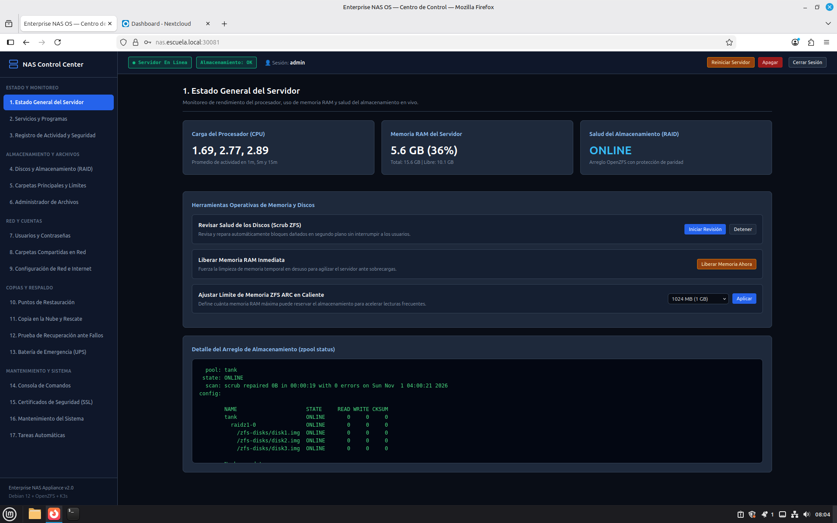
IESETyFP · Soporte Técnico II · Trabajo Integrador Final (TIF) — Autores: Oriel Meza y Brisa Riquelme Diapositiva 3 / 14
2. Arquitectura en 4 Planos y Estado General del Servidor
Separación de funciones y monitoreo en tiempo real (nas.escuela.local:30081)
Expositora: Brisa Riquelme
Los 4 Planos de la Infraestructura
1. Plano de Acceso (Samba SMB): Conecta las PCs del aula con las carpetas en red por puerto 445.
2. Plano de Control (K3s + Portal Web): Panel web en puerto 30081 para cuentas, cuotas y tareas.
3. Plano de Persistencia (OpenZFS): Pool 'tank' en RAID-Z1 (3 discos) con compresión lz4.
4. Plano de Continuidad: Snapshots cada 1 hora, agente Sentinel y copia cifrada a la nube.
¿Qué muestra esta captura real del servidor?
• Carga del procesador (CPU) y uso de memoria RAM dentro de parámetros normales.
• Salud del almacenamiento RAID en estado ONLINE.
• Controles directos para iniciar revisión de discos (Scrub ZFS) y ajustar memoria ARC.
• Salida en vivo de 'zpool status': pool tank y los 3 discos de raidz1-0 con 0 errores.
Sección 1 del Centro de Control: Estado General del Servidor y salida en vivo de zpool status.
Guion de apoyo: Brisa muestra la primera pantalla del Centro de Control y señala el estado ONLINE del arreglo RAID-Z1.
Notes:
[Expositora: Brisa Riquelme] Brisa muestra la primera pantalla del Centro de Control y señala el estado ONLINE del arreglo RAID-Z1.

Slide 4
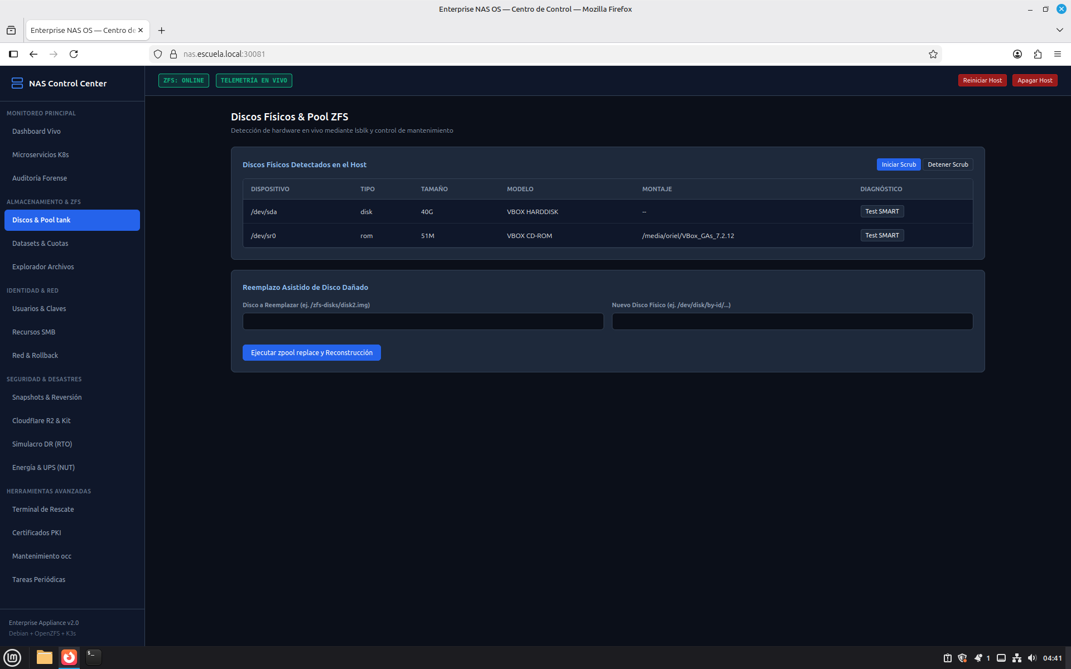
IESETyFP · Soporte Técnico II · Trabajo Integrador Final (TIF) — Autores: Oriel Meza y Brisa Riquelme Diapositiva 4 / 14
3. ¿Qué es OpenZFS y cómo protege los discos (RAID-Z1)?
Protección frente a cortes abruptos de luz y rotura física de discos
Expositor: Oriel Meza
¿Qué es OpenZFS y cómo evita corrupción ante apagones?
• Es un sistema de archivos y gestor de volúmenes transaccional Copy-on-Write (Escritura por copia).
• Al modificar un archivo, nunca pisa el bloque viejo en el acto: escribe en un bloque libre y al final actualiza el puntero.
• Si hay un corte de luz sin UPS en la escuela, el disco queda íntegro sin corromperse ni pedir fsck.
¿Qué es RAID-Z1 y el ZFS Scrubbing?
• RAID-Z1: Agrupa 3 discos distribuyendo datos y paridad. Si 1 disco físico se quema o desconecta, el servidor sigue funcionando sin perder un solo archivo.
• Checksums Fletcher4 + Scrub: Verifica que los datos no sufran degradación silenciosa (bit-rot) y repara sectores dañados automáticamente usando la paridad.
Sección 4: Discos Físicos & Pool ZFS — Detección lsblk, diagnóstico SMART y reemplazo asistido.
Guion de apoyo: Oriel explica por qué se eligió OpenZFS en lugar de ext4 o NTFS, destacando Copy-on-Write ante cortes de luz y la tolerancia a falla de 1 disco con RAID-Z1.
Notes:
[Expositor: Oriel Meza] Oriel explica por qué se eligió OpenZFS en lugar de ext4 o NTFS, destacando Copy-on-Write ante cortes de luz y la tolerancia a falla de 1 disco con RAID-Z1.

Slide 5
IESETyFP · Soporte Técnico II · Trabajo Integrador Final (TIF) — Autores: Oriel Meza y Brisa Riquelme Diapositiva 5 / 14
4. Ingeniería de Recursos: Memoria RAM (ARC) y Reserva COW
Decisiones técnicas para operar con estabilidad en un servidor escolar de 8 GB de RAM
Expositor: Oriel Meza
1. Control de Memoria RAM: Límite ZFS ARC en 2 GB
• Por defecto, ZFS toma hasta el 50% de la RAM para su caché de lectura (ARC). En un host de 8 GB esto agotaría la memoria y activaría el OOM Killer.
• Solución: Fijamos 'options zfs zfs_arc_max=2147483648' (2 GB) en /etc/modprobe.d/zfs.conf.
• Huella real medida con 30 alumnos: Debian (~600 MB) + ZFS ARC (2048 MB) + K3s (~520 MB) + Samba/Portal/Sentinel (~630 MB) = 3,8 GB ocupados (quedan > 4 GB libres).
2. ¿Qué pasa si un disco Copy-on-Write se llena al 100%?
• En sistemas Copy-on-Write, incluso para borrar un archivo (rm) se requiere escribir metadatos nuevos. Si el disco llega al 100%, el comando rm falla y el sistema se bloquea.
• Solución (ADR-016): Creamos el dataset de sacrificio 'tank/buffer' con 50 MB pre-reservados. Si el pool se llena al 100%, se vacía ese buffer en 1 segundo para destrabar el borrado.
Guion de apoyo: Oriel explica las dos optimizaciones clave de bajo nivel: el límite de 2 GB al ZFS ARC y el dataset de emergencia tank/buffer de 50 MB.
Notes:
[Expositor: Oriel Meza] Oriel explica las dos optimizaciones clave de bajo nivel: el límite de 2 GB al ZFS ARC y el dataset de emergencia tank/buffer de 50 MB.

Slide 6
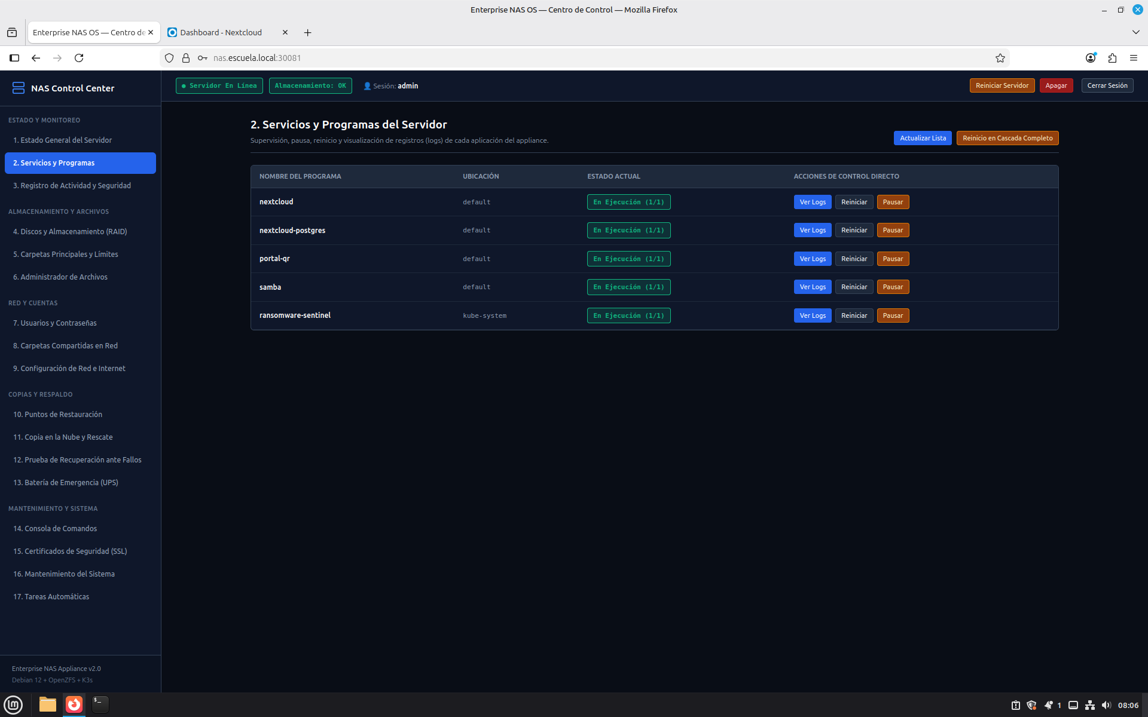
IESETyFP · Soporte Técnico II · Trabajo Integrador Final (TIF) — Autores: Oriel Meza y Brisa Riquelme Diapositiva 6 / 14
5. Servicios del Servidor: Producción vs. Standby Declarativo
Orquestación con K3s y coherencia entre servicios activos y en reserva
Expositor: Oriel Meza
¿Qué es K3s y qué servicios corren en producción?
• K3s es una distribución ligera de Kubernetes en un solo binario que supervisa los contenedores y los reinicia automáticamente si alguno falla.
• Servicios activos en producción: 'samba' (archivos en red SMB/VSS), 'portal-qr' (Centro de Control Web + TaskEngine) y 'ransomware-sentinel' (protección de archivos).
¿Por qué Nextcloud se documenta en Standby (Limitación L-06)?
• En un servidor escolar de 8 GB de RAM, mantener Nextcloud + PostgreSQL activos consume más de 2 GB adicionales sin necesidad cuando el acceso por red local se resuelve con Samba.
• Los manifiestos de Nextcloud están completos y validados en GitOps, pudiendo encenderse desde el panel o dejarse en 'replicas: 0' para priorizar velocidad y RAM en Samba.
Sección 2 del Centro de Control: Estado de ejecución de contenedores, visor de logs, pausa y reinicio.
Guion de apoyo: Oriel responde directamente a la observación del profesor Sasowski sobre coherencia de servicios: muestra el panel de contenedores y explica la relación entre Samba y Nextcloud.
Notes:
[Expositor: Oriel Meza] Oriel responde directamente a la observación del profesor Sasowski sobre coherencia de servicios: muestra el panel de contenedores y explica la relación entre Samba y Nextcloud.

Slide 7
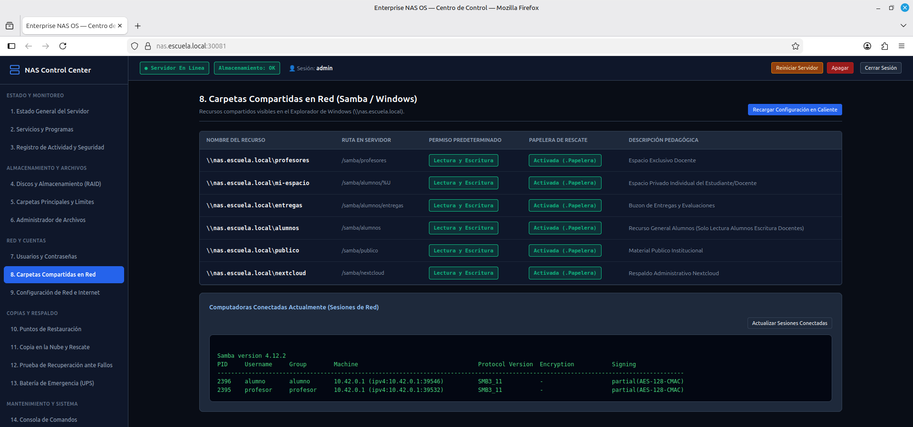
IESETyFP · Soporte Técnico II · Trabajo Integrador Final (TIF) — Autores: Oriel Meza y Brisa Riquelme Diapositiva 7 / 14
6. ¿Qué es Samba SMB y cómo se administra en Red?
Recursos compartidos activos y sesiones SMB3 verificadas en vivo (nas.escuela.local)
Expositor: Oriel Meza
¿Qué es Samba (Protocolo SMB/CIFS)?
• Es la implementación en Linux del protocolo nativo de red de Microsoft Windows (puerto 445/TCP, SMB3).
• Permite que las PCs del aula monten las carpetas del servidor (\\nas.escuela.local\entregas) como unidades de red locales sin instalar software adicional.
Panel de Recursos Compartidos y Sesiones en Vivo
• En la captura real de la Sección 8 se observan los 6 recursos activos: profesores, mi-espacio, entregas, alumnos, publico y nextcloud, todos con Papelera (.Papelera) activa.
• En el monitor inferior (smbstatus -b) se ven las sesiones SMB3_11 reales de 'alumno' y 'profesor' autenticadas con firma AES-128-CMAC.
Sección 8: Carpetas Compartidas en Red (Samba) y sesiones SMB3_11 conectadas en tiempo real.
Guion de apoyo: Oriel muestra el panel de Samba con las 6 carpetas compartidas activas y las sesiones SMB3 conectadas en vivo.
Notes:
[Expositor: Oriel Meza] Oriel muestra el panel de Samba con las 6 carpetas compartidas activas y las sesiones SMB3 conectadas en vivo.

Slide 8
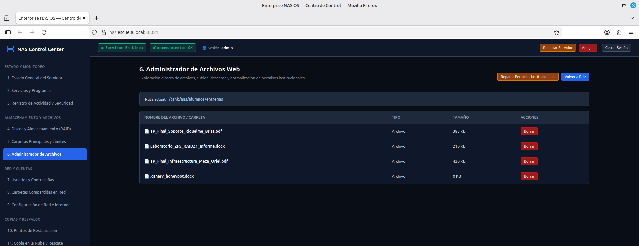
IESETyFP · Soporte Técnico II · Trabajo Integrador Final (TIF) — Autores: Oriel Meza y Brisa Riquelme Diapositiva 8 / 14
7. Explorador de Archivos Web y Estructura en /tank/nas
Inspección de entregas reales de alumnos y normalización de permisos POSIX
Expositor: Oriel Meza
Estructura de carpetas sobre el pool ZFS (/tank/nas)
• /tank/nas/profesores (0750): Espacio de lectura y escritura exclusivo para docentes.
• /tank/nas/alumnos (0755): Material de consulta para estudiantes (solo lectura para alumnos).
• /tank/nas/alumnos/entregas (1777): Buzón de entregas de trabajos prácticos y exámenes.
• /tank/nas/publico (0755): Reglamentos y manuales institucionales abiertos.
Verificación en el Administrador de Archivos Web
• En la captura real de la Sección 6 sobre /tank/nas/alumnos/entregas se visualizan los trabajos entregados (TP_Final_Soporte_Riquelme_Brisa.pdf, TP_Final_Infraestructura_Meza_Oriel.pdf, Laboratorio_ZFS_RAIDZ1_Informe.docx) y el señuelo .canary_honeypot.docx.
• Incluye el botón 'Reparar Permisos Institucionales' para restaurar permisos por sector sin consola.
Sección 6: Administrador de Archivos Web mostrando los trabajos entregados en /tank/nas/alumnos/entregas.
Guion de apoyo: Oriel muestra el explorador de archivos web navegando la carpeta real /tank/nas/alumnos/entregas con los PDFs entregados.
Notes:
[Expositor: Oriel Meza] Oriel muestra el explorador de archivos web navegando la carpeta real /tank/nas/alumnos/entregas con los PDFs entregados.

Slide 9
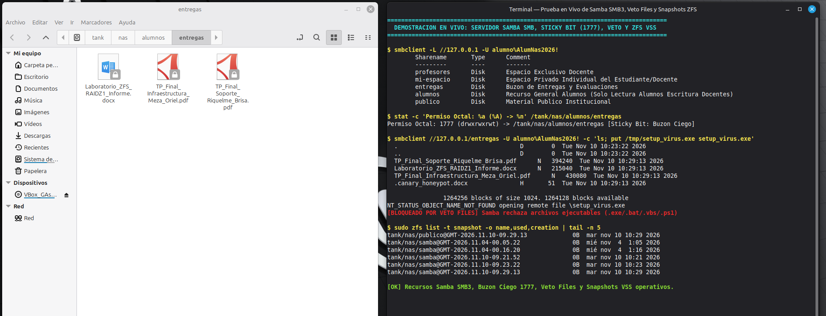
IESETyFP · Soporte Técnico II · Trabajo Integrador Final (TIF) — Autores: Oriel Meza y Brisa Riquelme Diapositiva 9 / 14
8. Demostración de Samba en Vivo: Buzón Ciego (1777), Veto y VSS
Prueba real con cliente SMB3, bloqueo de ejecutables (.exe) e instantáneas ZFS @GMT
Expositor: Oriel Meza
1. Buzón Ciego con Sticky Bit (chmod 1777)
• Verificado en vivo con stat: Permiso Octal 1777 (drwxrwxrwt) en /tank/nas/alumnos/entregas.
• Cualquier alumno puede subir su entrega, pero el kernel impide que borre o pise el trabajo de otro compañero.
2. Bloqueo en Vivo de Malware Ejecutable (veto files)
• Al intentar subir setup_virus.exe por smbclient a //127.0.0.1/entregas, Samba lo rechaza en el acto con NT_STATUS_OBJECT_NAME_NOT_FOUND.
3. Archivos en Nemo e Instantáneas Horarias @GMT
• A la izquierda se ven los documentos reales en el explorador gráfico Nemo y a la derecha los snapshots @GMT expuestos a Windows VSS.
Prueba en vivo en VM: explorador Nemo + terminal SMB3, Sticky Bit 1777, bloqueo de .exe y snapshots @GMT.
Guion de apoyo: Oriel explica con la captura real en vivo cómo funciona el cliente Samba, el permiso 1777, el rechazo del .exe y los snapshots @GMT.
Notes:
[Expositor: Oriel Meza] Oriel explica con la captura real en vivo cómo funciona el cliente Samba, el permiso 1777, el rechazo del .exe y los snapshots @GMT.

Slide 10
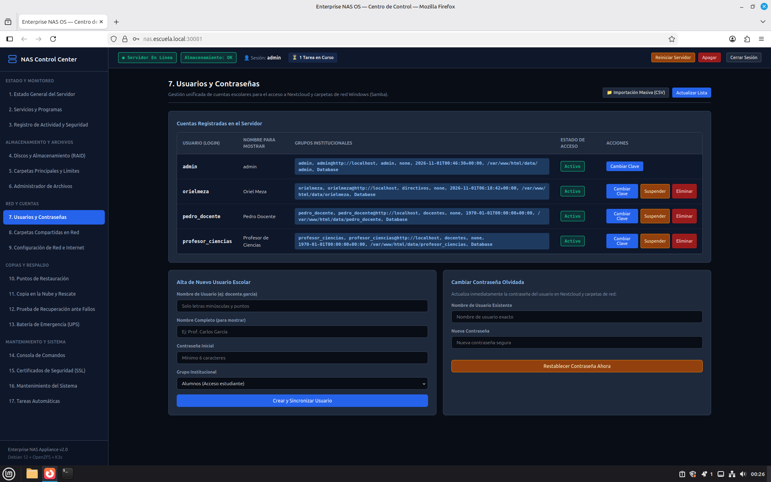
IESETyFP · Soporte Técnico II · Trabajo Integrador Final (TIF) — Autores: Oriel Meza y Brisa Riquelme Diapositiva 10 / 14
9. Administración de Usuarios, Grupos y Permisos
Gestión de cuentas escolares, roles y restablecimiento rápido de contraseñas
Expositora: Brisa Riquelme
Gestión de identidades sin usar consola SSH
• Desde la sección '7. Usuarios y Contraseñas', el administrador o preceptor gestiona las cuentas desde el navegador web.
• En la captura se observan las cuentas activas: 'admin', 'orielmeza' (directivos), 'pedro_docente' y 'profesor_ciencias' (docentes).
• Permite crear nuevos usuarios asignándolos a su grupo (Alumnos, Docentes, Directivos), aplicando sus permisos de red automáticamente.
Blanqueo de clave en clase y protección anti-fuerza bruta
• Si un alumno olvida su clave durante un examen o entrega, se restablece en 5 segundos.
• Seguridad en LAN: tras 5 intentos de login fallidos en 5 minutos, el servidor bloquea temporalmente la IP para frenar intentos de adivinación de contraseñas.
Sección 7: Usuarios y Contraseñas — Cuentas registradas, grupos institucionales y cambio de clave.
Guion de apoyo: Brisa muestra cómo se crean usuarios, cómo se ven los grupos institucionales y cómo se cambia una contraseña olvidada.
Notes:
[Expositora: Brisa Riquelme] Brisa muestra cómo se crean usuarios, cómo se ven los grupos institucionales y cómo se cambia una contraseña olvidada.

Slide 11
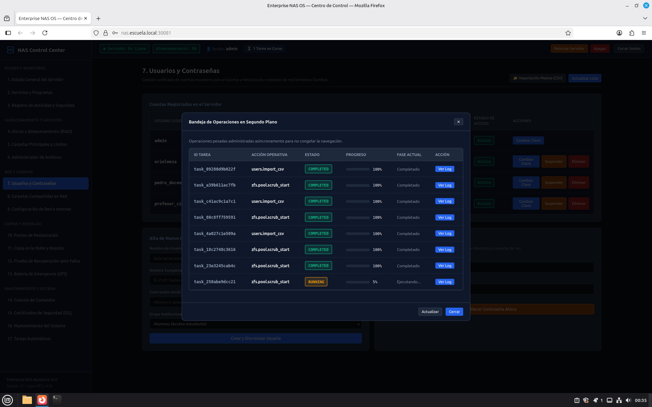
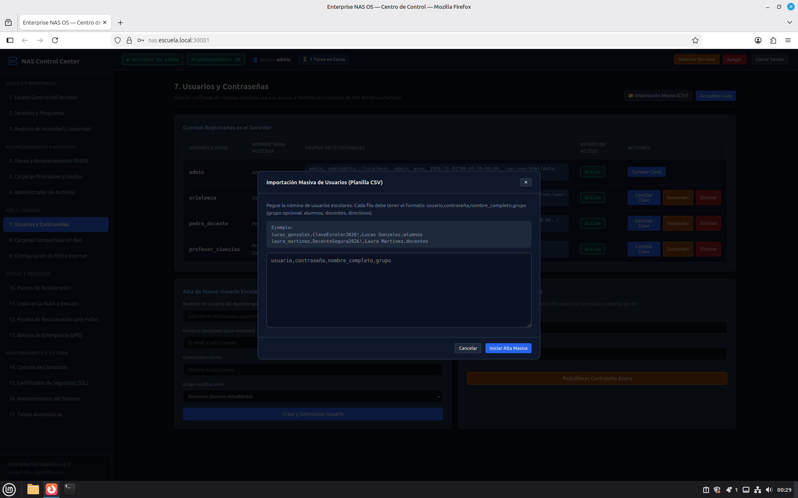
IESETyFP · Soporte Técnico II · Trabajo Integrador Final (TIF) — Autores: Oriel Meza y Brisa Riquelme Diapositiva 11 / 14
10. Alta Masiva por CSV y Motor Asíncrono TaskEngine
Automatización de carga de divisiones enteras y tareas en segundo plano
Expositora: Brisa Riquelme
Importación Masiva por Planilla CSV
• Al inicio del año lectivo, cargar cientos de alumnos uno por uno llevaría horas.
• El modal CSV permite pegar la nómina con formato 'usuario,contraseña,nombre_completo,grupo' y dar de alta cursos enteros de una sola vez.
Bandeja de Operaciones en Segundo Plano (TaskEngine) auditando importaciones CSV y scrubs de ZFS.
¿Qué es el Motor Asíncrono TaskEngine?
• Cuando se lanza una operación pesada (crear 50 cuentas CSV o ejecutar un scrub de discos ZFS), si la página web esperara a que termine, el navegador se congelaría.
• TaskEngine ejecuta esas tareas en segundo plano, muestra el porcentaje de progreso (RUNNING / COMPLETED) y permite abrir el log detallado de cada operación.
Modal de Importación Masiva de Usuarios mediante planilla CSV.
Guion de apoyo: Brisa explica la ventaja práctica de importar alumnos por CSV y cómo la bandeja de segundo plano evita que el panel web se tilde.
Notes:
[Expositora: Brisa Riquelme] Brisa explica la ventaja práctica de importar alumnos por CSV y cómo la bandeja de segundo plano evita que el panel web se tilde.

Slide 12
IESETyFP · Soporte Técnico II · Trabajo Integrador Final (TIF) — Autores: Oriel Meza y Brisa Riquelme Diapositiva 12 / 14
11. Respaldos y Recuperación: Regla 3-2-1, VSS y Cloudflare R2
Recuperación en 10 segundos desde Windows, copia en la nube cifrada y Sentinel
Expositora: Brisa Riquelme
Aplicación de la Regla de Respaldo 3-2-1
1. Copia 1 (Local redundante): Pool OpenZFS en RAID-Z1 tolerante a la rotura de 1 disco físico.
2. Copia 2 (Instantáneas horarias + Windows VSS): Snapshots automáticos cada 1 hora (@GMT). El módulo vfs_shadow_copy2 de Samba los conecta con la pestaña 'Versiones anteriores' de Windows para restaurar archivos borrados en < 10 segundos sin usar consola.
3. Copia 3 (Nube externa Cloudflare R2): El script de backup comprime y cifra los datos con OpenSSL AES-256-CBC + HMAC-SHA256 antes de subirlos a la nube.
Custodia de Claves y Agente Anti-Ransomware Sentinel
• Supervivencia ante destrucción del servidor: Las claves maestras se exportan con export-master-keys.sh a un pendrive cifrado externo para poder descifrar el backup de R2 en un servidor nuevo (RTO <= 35 min local / <= 2 h desde cero).
• Demonio Sentinel: Vigila archivos trampa (.canary_honeypot.docx) con inotify; si detecta modificaciones maliciosas, congela los snapshots con 'zfs hold' para impedir que los borren.
Guion de apoyo: Brisa explica los tres niveles de respaldo, haciendo hincapié en que cualquier usuario puede recuperar una versión anterior desde Windows Explorer sin llamar al administrador.
Notes:
[Expositora: Brisa Riquelme] Brisa explica los tres niveles de respaldo, haciendo hincapié en que cualquier usuario puede recuperar una versión anterior desde Windows Explorer sin llamar al administrador.

Slide 13
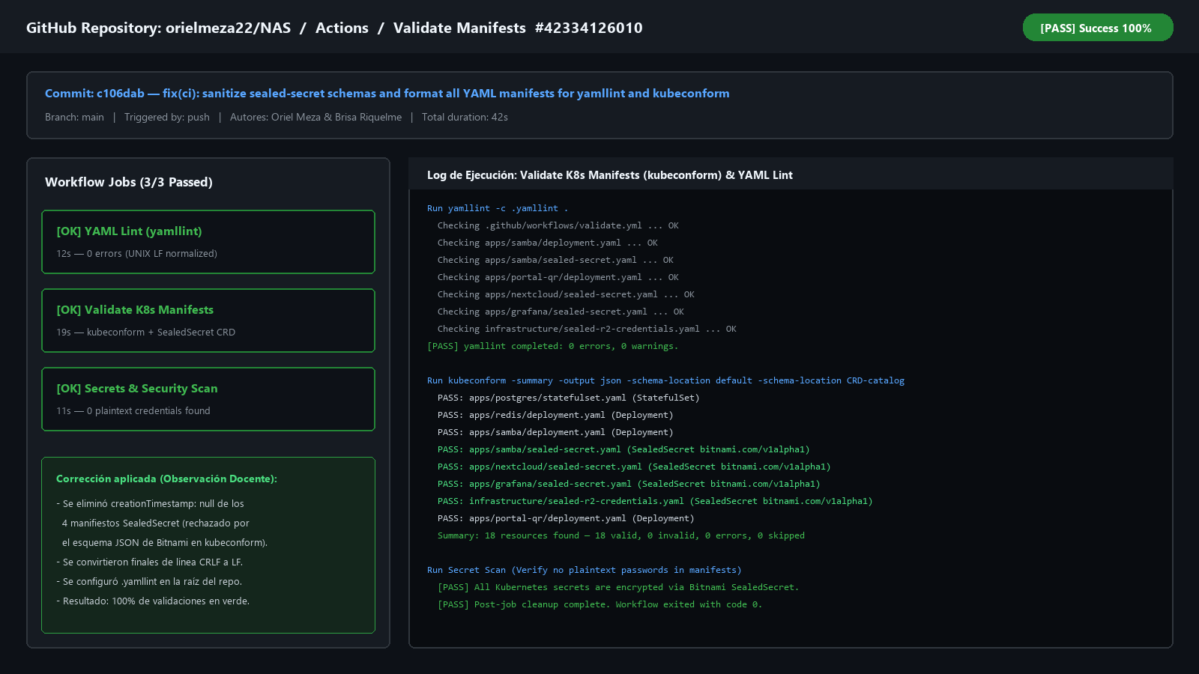
IESETyFP · Soporte Técnico II · Trabajo Integrador Final (TIF) — Autores: Oriel Meza y Brisa Riquelme Diapositiva 13 / 14
12. Validación en GitHub Actions (CI) y Sealed Secrets
Resolución de errores de validación de YAML y esquemas de secretos cifrados
Expositor: Oriel Meza
¿Qué es GitOps y qué son los Sealed Secrets?
• GitOps: Toda la infraestructura está declarada en archivos YAML en GitHub (orielmeza22/NAS).
• Bitnami Sealed Secrets: Cifra las contraseñas de forma asimétrica para guardarlas en el repositorio público sin exponer ninguna clave en texto plano.
Corrección de errores en GitHub Actions (Observación Docente)
• Problema 1 (kubeconform): Los 4 manifiestos SealedSecret tenían el campo 'creationTimestamp: null' generado por plantilla, que el validador de esquemas rechazaba. Se limpiaron los 4 archivos.
• Problema 2 (yamllint): Existían saltos de línea CRLF de Windows. Se normalizaron todos los archivos a LF (formato UNIX) y se configuró .yamllint.
• Resultado verificado: Los 3 trabajos (YAML Lint, Validate K8s Manifests y Secrets Scan) pasan 100% en verde.
Pipeline de GitHub Actions ejecutado con 0 errores (YAML Lint + Kubeconform + Secrets Scan).
Guion de apoyo: Oriel muestra cómo se resolvieron los errores de GitHub Actions que marcó el profesor Sasowski y explica por qué ocurrían.
Notes:
[Expositor: Oriel Meza] Oriel muestra cómo se resolvieron los errores de GitHub Actions que marcó el profesor Sasowski y explica por qué ocurrían.

Slide 14
IESETyFP · Soporte Técnico II · Trabajo Integrador Final (TIF) — Autores: Oriel Meza y Brisa Riquelme Diapositiva 14 / 14
13. Bitácora de Fallas Reales Resueltas y Demostración en Vivo
Problemas detectados en laboratorio, soluciones aplicadas y cierre de exposición
Exponen: Oriel Meza y Brisa Riquelme
Las 5 Fallas Reales de Laboratorio y cómo se solucionaron
1. Error en CI (GitHub Actions): Fallaba kubeconform por 'creationTimestamp: null' en SealedSecrets y yamllint por CRLF -> Saneamiento de manifiestos y conversión a LF (CI en verde).
2. Fuga de montaje en Samba: El volumen samba-pvc escribía en una carpeta temporal ext4 en vez de ZFS -> Reasociación explícita a /tank/nas con mountPropagation: HostToContainer.
3. Contenedor Samba ignoraba veto files: El entrypoint de la imagen pisaba smb.conf al iniciar -> Se inyectó la variable VETO=no en deployment.yaml para forzar el bloqueo de .exe y .bat.
4. Riesgo de saturación de RAM (8 GB): ZFS ARC tomaba 4 GB por defecto -> Límite zfs_arc_max = 2 GB y Nextcloud documentado en standby declarativo (replicas: 0).
5. Bloqueo de rm con disco al 100%: En Copy-on-Write borrar pide espacio libre -> Creación del dataset de sacrificio tank/buffer (50 MB) para destrabar el pool.
Paso a la Demostración Práctica en Vivo
• Demo 1 (Oriel): Salud del pool ZFS RAID-Z1, acceso a Samba, subida al Buzón Ciego (1777) y bloqueo en vivo de un archivo .exe.
• Demo 2 (Brisa): Gestión de usuarios/CSV, monitoreo en TaskEngine y restauración de un archivo borrado desde 'Versiones anteriores' de Windows.
• ¡Muchas gracias por su atención! — Oriel Meza y Brisa Riquelme (Soporte Técnico II — IESETyFP)
Guion de apoyo: Oriel y Brisa repasan las 5 fallas reales que resolvieron durante el desarrollo y pasan a mostrar el sistema funcionando en vivo.
Notes:
[Exponen: Oriel Meza y Brisa Riquelme] Oriel y Brisa repasan las 5 fallas reales que resolvieron durante el desarrollo y pasan a mostrar el sistema funcionando en vivo.

